Slide 1
«ОБИДКА – культура примирения»
Мы знаем, что можно жить дружно!
Руководитель проекта: Юрий Курдин
Самарская область

Slide 2
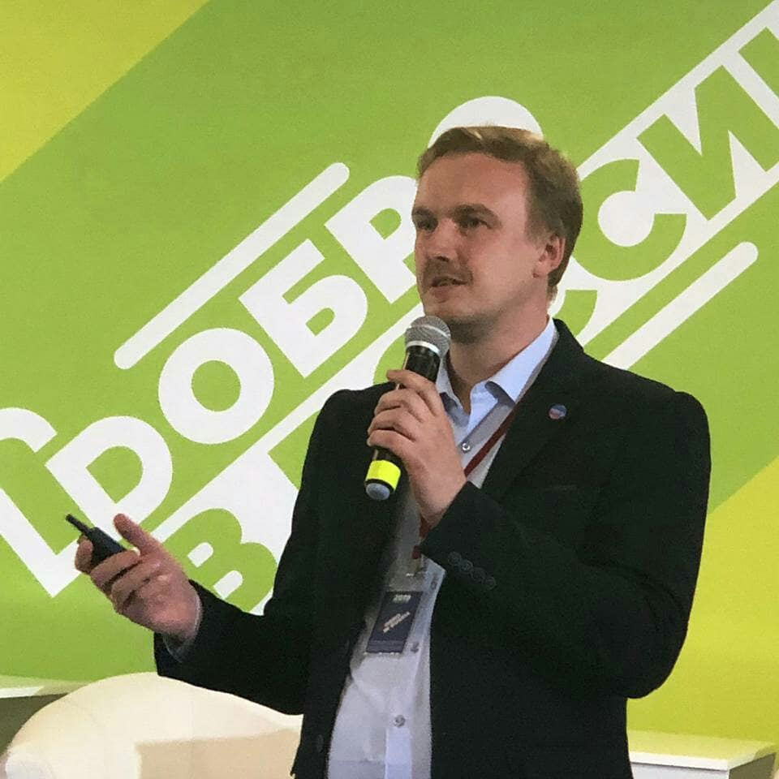
Юрий Курдин
Доброволец с 1999 года. В школьных службах примирения с 2010 года
поселок Сургут Сергиевского района Самарской области
директор Частного учреждения культуры «Молодежь-Музей-Культура»

Slide 3
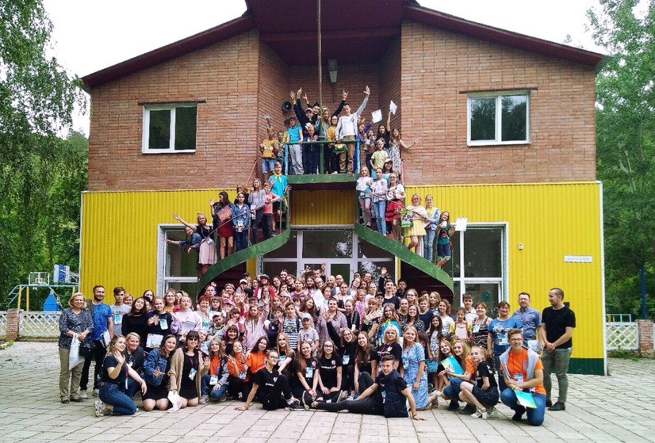
ЦЕЛЬ ПРОЕКТА
Повышение информированности о проблеме буллинга в среди учащихся, педагогов и родителей Самарской области и путях профилактики травли, с передачей адаптированной авторской методики

Slide 4
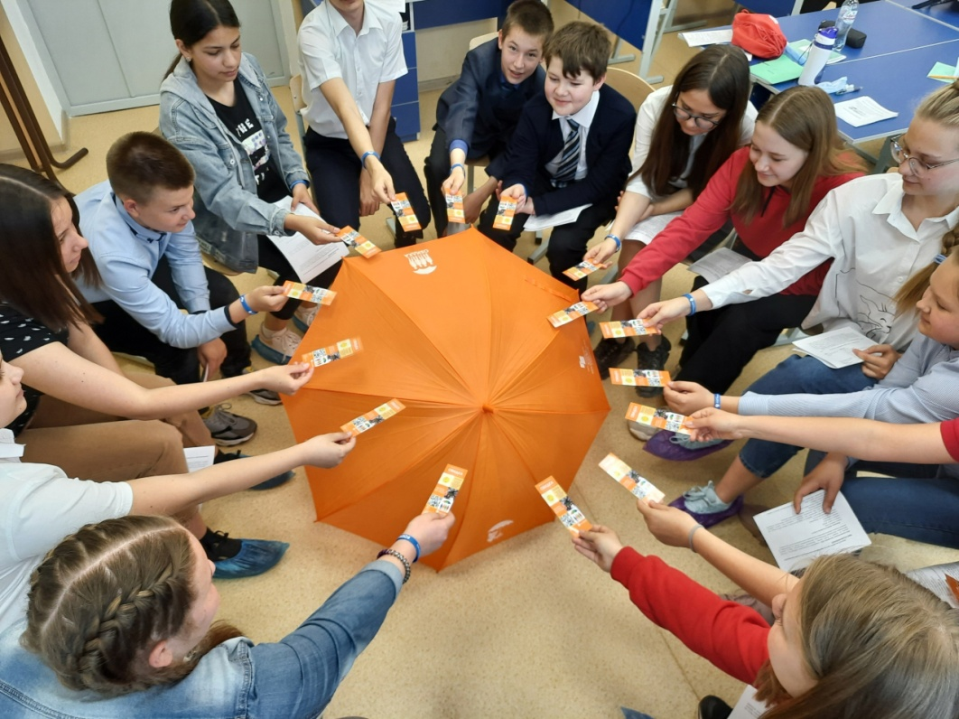
Схема работы в проекте
Входная диагностика (опросник, игры)
Вводная интерактивная лекция
Обсуждение специально подобранных художественных фильмов, книг, мультфильмов)
Проведение специально разработанных игр
Итоговая диагностика

Slide 5
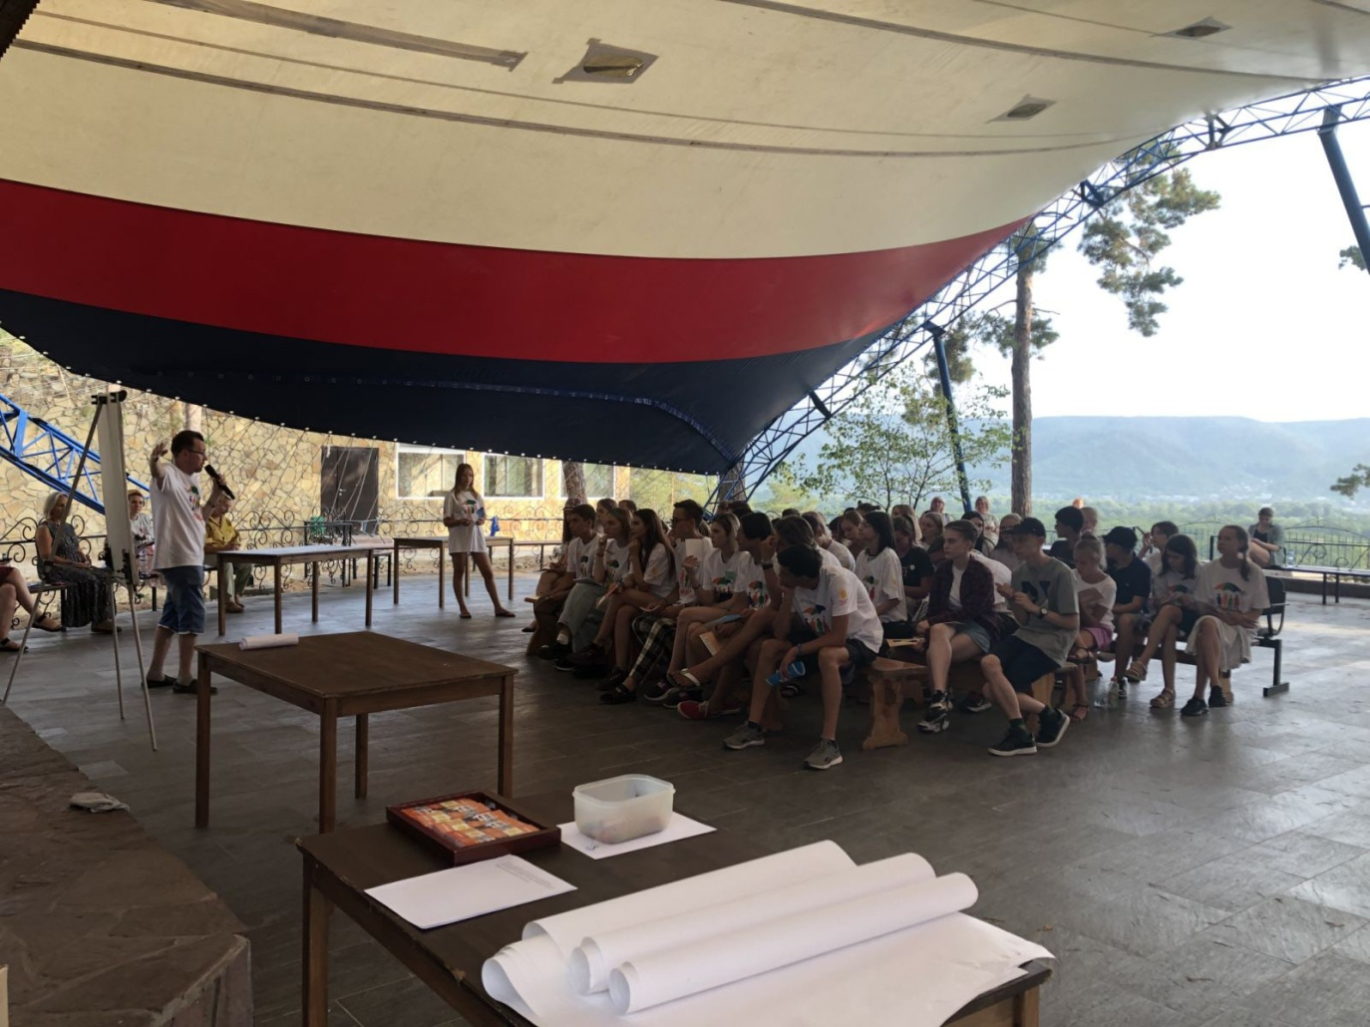
Принципы проекта
- добровольность
- «равный-равному»
- восстановительный подход
- конфиденциальность
- системность работы
- доступность проекта

Slide 7
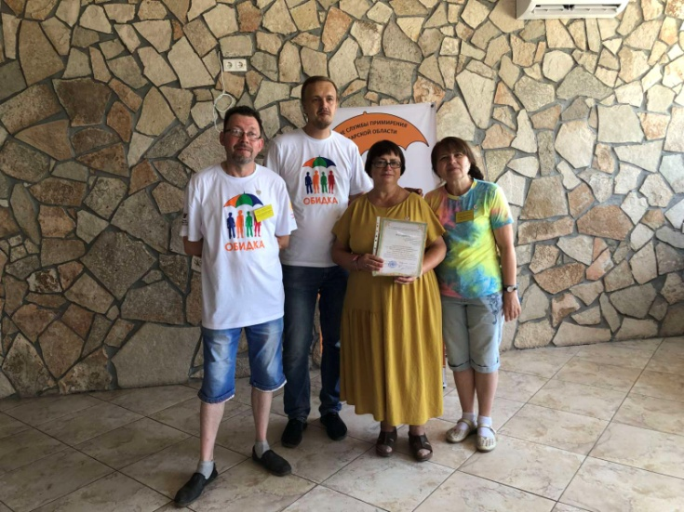
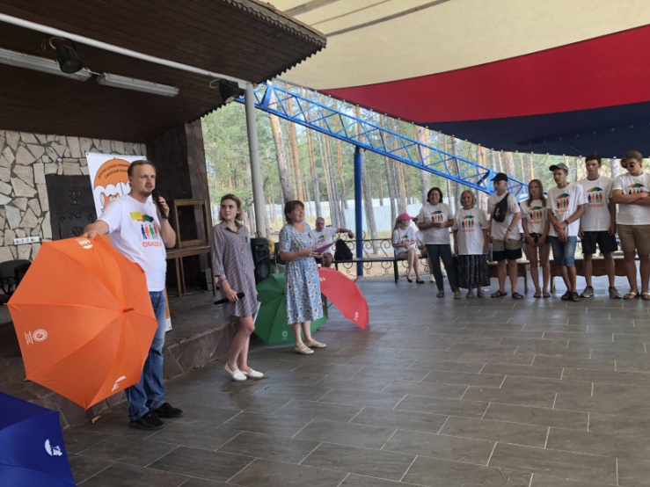
ЭТАПЫ ПРОЕКТА
БЫЛО
СЕЙЧАС
ПЛАНЫ
БУДУЩЕЕ
ДОЛГОСРОЧНЫЙ ПРОГНОЗ
19 марта 2019 года
ноябрь 2021
2022
2023-2025
2026-2028
280 добровольцев
30 образовательных организации на долгосрочной основе и более 45 обучено
2 дистанционных курса
Онлайн проекты и акции
Сотрудничество с 5 регионами
Введение антибуллинговых программ во всех образовательных организациях
Разработка стандартов работы с буллингом
Запуск проекта
(60 добровольцев, 10 образовательных организаций)
Расширение проекта в ССУЗах
Адаптация проекта для дошкольных учреждений
+ расширение присутствия в других регионах
Расширение проекта на большинство регионов РФ

Slide 8
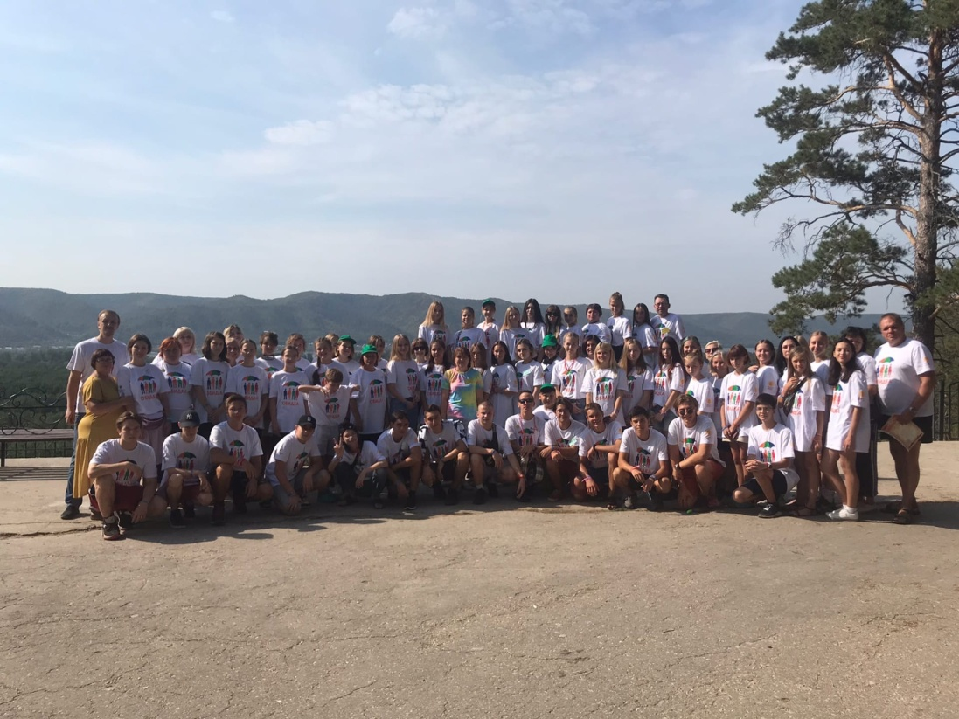
ДОБРОВОЛЬЦЫ И ПАРТНЕРЫ ПРОЕКТА
ОБЩИЕ РЕКОМЕНДАЦИИ ПО СОСТАВЛЕНИЮ СМЕТЫ
280 волонтеров проекта (обучающиеся, педагоги, родители)
Добровольцы провели более 200 мероприятий
Более 4 000 участников мероприятий
ПАРТНЕРЫ ПРОЕКТА: 30 образовательных организаций Самарской области
Рекомендации
Организационная, информационная поддержка
Организационная, информационная поддержка
Финансовая и организационная поддержка

Slide 9
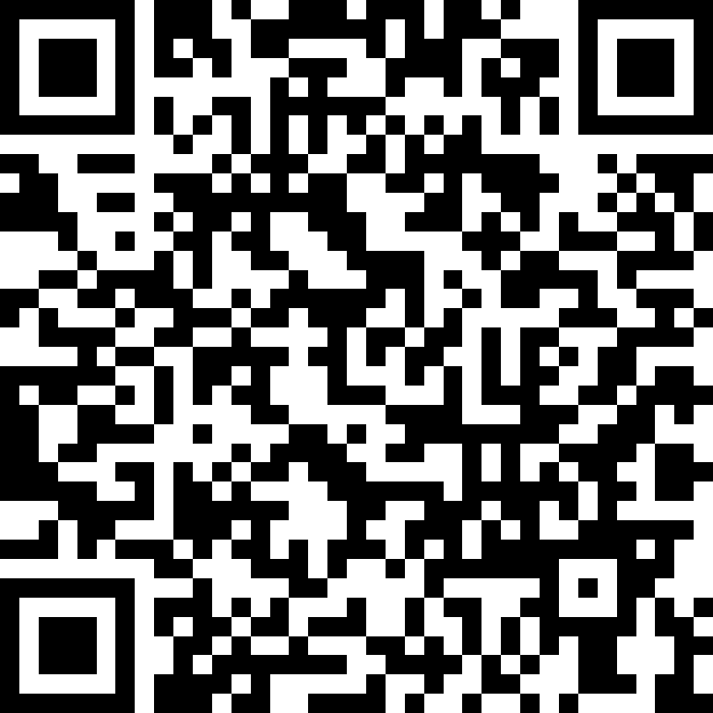
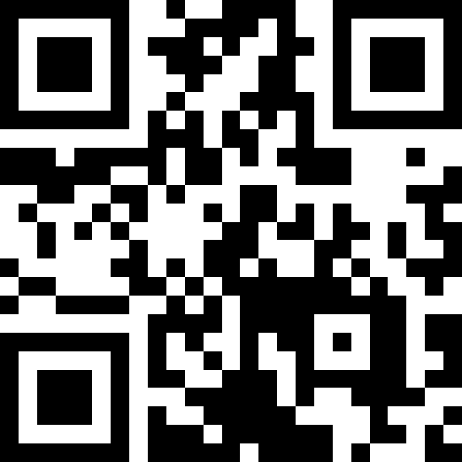
Ролик о нашем проекте:
СПАСИБО ЗА ВНИМАНИЕ!
Курдин Юрий (руководитель проекта): +7 917 143 03 30
(WhatsApp, viber, telegram, ТамТам)
Группа проекта

